Slide 1


Présentation Projet
de Dirigeables Gros Porteurs Autonomes Tout Temps
CONFIDENTIEL

Slide 2


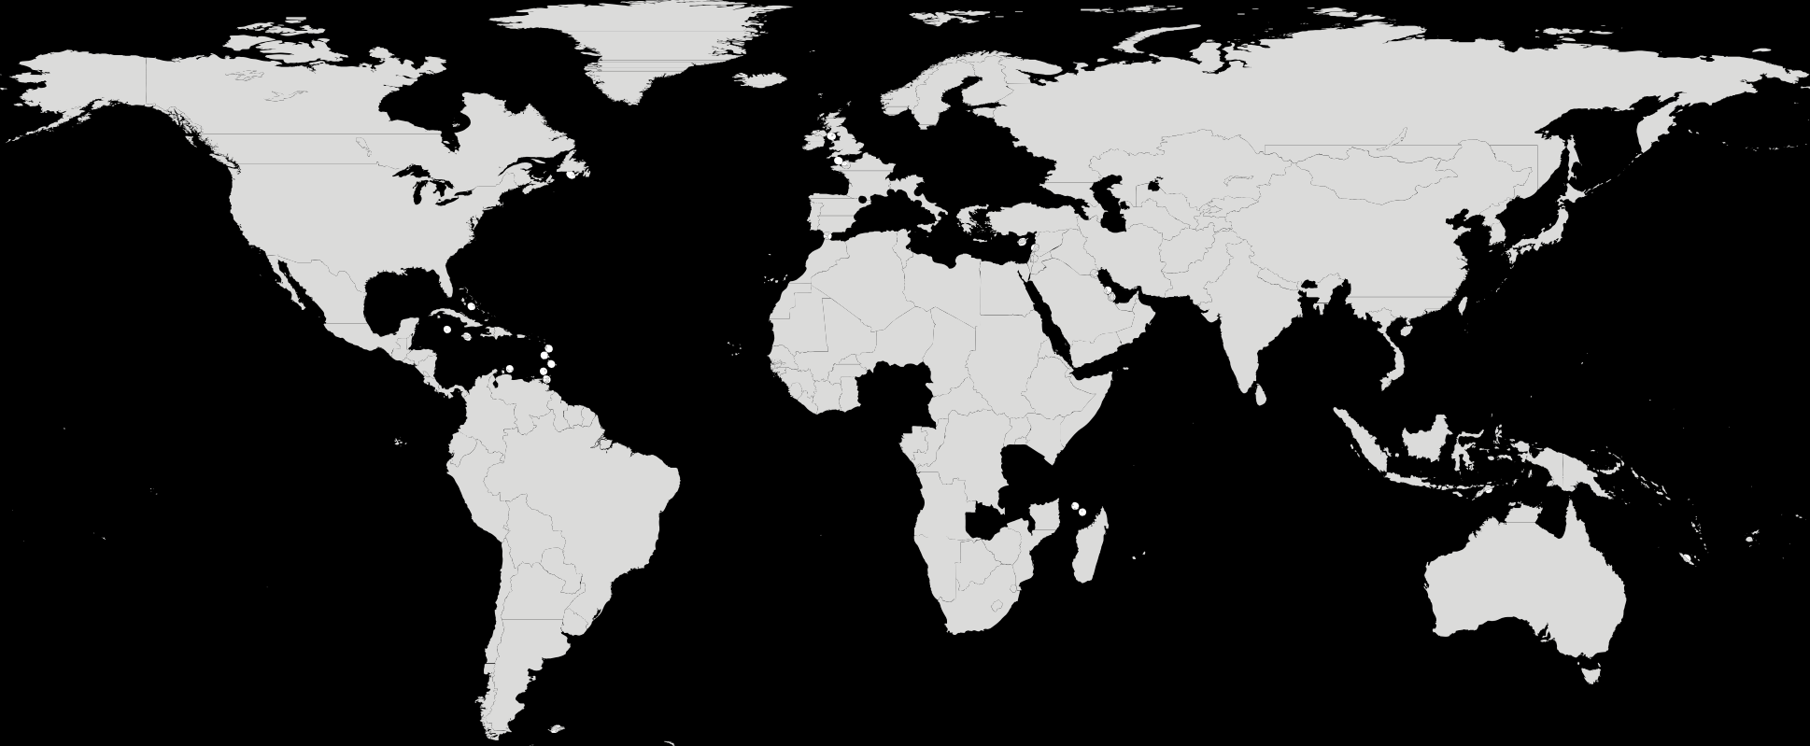







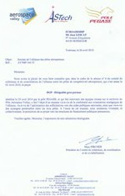



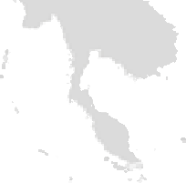



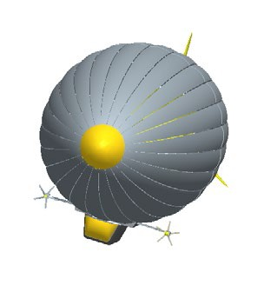

Introduction
CONFIDENTIEL
Ce qui est acquis :
Quel est l’enjeu :
Un avant-projet détaillé a été réalisé ces 5 dernières années;
il démontre la faisabilité technique et économique du projet
Ce projet a été labellisé par l’Alliance des pôles de compétitivité Aérospatiaux Français (Pegase, Aerospace Valley, AsTech)
et les besoins en dirigeables charges lourdes reconnus par le gouvernement français (inscrit dans ses 34 projets pour la réindustrialisation de la France)
Après des travaux, études, CAO, réalisés en avant-projet et valorisés à 10 M€, lancer l’industrialisation
par la production de la série CORSAIR (capacité 1 à 8 tonnes).
Budget Global 50M€
10 M€
Besoin de fonds propres
50 M€
BUDGET GLOBAL
40 M€
Avances remboursables BEI
Lancement INDUSTRIEL
Dès la certification du CORSAIR, lancement de l’industrialisation de la série 30 - 50 tonnes (introduction en bourse + financement banquaire traditionnel).
n+6 n+9
n-5
n = aujourd’hui n+1
n+5
Gel
de définition Spécifications Choix des fournisseurs
Développement Essais en vol
& Certication 1er modèle
Avant-projet
Labellisation Projet
Livrable : Prototype certifié
Lancement série CORSAIR
Bénéfices
2
Livrables : dirigeables vendus

Slide 3


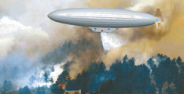
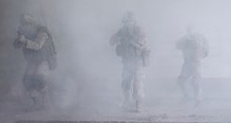
Le projet
CONFIDENTIEL
Des besoins avérés
au sein d’un marché global reconnu...
... un marché quantifié à 1000 dirigeables
Marché civil : Transport charges lourdes point à point
> Industriels
> Agriculture, logistique
> Développement de régions mal desservies
Airbus, Renault, Areva, Pétroliers, La Poste, Telecom, ...
Transport de charges lourdes
Interventions
> tout temps
> tous terrains
> sans structure au sol
Observation longue durée
Sécurité civile et humanitaire:
> Accidents industriels et naturels
> Incendies de forêt et urbains
> Transport (alimentation, médicaments) et évacuation
Gouvernements, ass. internationales UE (H4R), US Forest, ONU,…
à coût fortement réduit
... pas de réponse existante à ce jour : une grande partie du marché global échappe
aux moyens de transports classiques
Marchés militaire et de sécurité:
> Surveillance
> Entrainement
Services de Renseigne- ment, et de sécurité frontalière, …
3

Slide 4
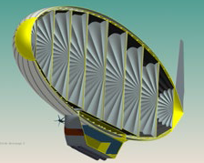







La réponse
CONFIDENTIEL
Les Dirigeables Euro Airship,
une réponse unique et pertinente aux besoins
Transport de charges lourdes
Interventions tout temps tous terrains sans structure au sol
Besoins
Longue durée
Caractéristiques
Structure rigide, capable de porter des poids importants
Des infrastructures sol légères ou sans infrastructure Des innovations (brevetées)
dans le Contrôle du vol et la manœuvrabilité
Une motorisation exceptionnelle (de 1600 à 10.000 ch et plus)
et des réservoirs conséquents
L’air chaud réemployé pour les zones climatiques froides (dégivrage automatique) et la préservation de l’environnement
Autres types de dirigeables : blimps souples
AUCUNE RÉPONSE
AUCUNE RÉPONSE
AUCUNE RÉPONSE
semi-rigides, avions légers…
4

Slide 5










Le plan
CONFIDENTIEL
de développement clair pour un projet industriel maîtrisé
Gel
de définition Spécifications Choix des fournisseurs
Définition détaillée
Réalisation des livrables fournisseurs
Assemblage final
Essais sol
Essais en vol
Certification
GO
Lancement industriel
1er Vol
Certif de Type
 | TOTAL Développement |  | n |  | n+1 |  | n+2 |  | n+3 |  | n+4 (année 5)
Maîtrise d’ouvrage Maîtrise d’oeuvre Coordination certification Commercialisation | 24 M€ |  | 3 M€ |  | 5 M€ |  | 5 M€ |  | 5 M€ |  | 6 M€
Achats et WP | 13 M€ |  |  |  | 7 M€ |  | 6 M€
Infrastructures | 10 M€ |  |  |  | 2 M€ |  | 8 M€
Assemblage | 3 M€ |  |  |  |  |  |  |  | 3 M€
TOTAL | 50 M€ |  | 3 M€ |  | 14 M€ |  | 19 M€ |  | 8 M€ |  | 6 M€
Exploitation
5

Slide 6


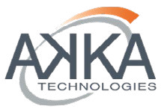


La conclusion
CONFIDENTIEL
Une organisation solide pour mener à bien le projet
EURO AIRSHIP, une société qui a déjà créé 10 M€ de valeur, assurera toutes les responsabilités d’un Maître d’Ouvrage. Avec le concours de la société BCA (anciens dirigeants et experts d’Airbus).
Épaulé par un Maître d’Œuvre au savoir-faire reconnu, le Groupe d’ingénierie AKKA Technologies
EURO AIRSHIP
Expertise mondiale pour les dirigeables rigides
BCA
25 Experts aéronautiques techniques et industriels
AKKA
CA: 900 M€
11.000 employés ww
dont 3000 dans l’aéronautique
Et un pool de fournisseurs majeurs:
Airbus D&S (charges utiles: équipements emportés),
  General Electric (motorisation),
    Air Product (gaz porteur),
Université Sophia Antipolis (aérodynamique),
  Porcher Textiles,
Corse Composites,…
qui seront sélectionnés fin année «n»
6

Slide 7

Les résultats
CONFIDENTIEL
et un ROI avec risques maîtrisés
Peu de risques:
Risque technique & certification d’un nouvel aéronef:
  Dans le but de pallier les risques inhérents
à l’adaptation de la réglementation applicable
à nos dirigeables à structure rigide, des contacts en profondeur ont été pris, très en amont,
avec les autorités de l’EASA qui ont marqué leur intérêt pour le projet.
Le programme d’essais en vol a été dimensionné en conséquence.
  Conception d’une fiabilité déjà prouvée et innovations traitées avec les techniques modernes.
Capitalisation Boursière (en M€)
Evolution de la valeur
Certification CORSAIR
800
et lancement industrialisation
modèle 30 et 50 tonnes
(entrée en bourse)
800 M€
130 M€
ROI en 9 ans :
Capitaux investis:
50 devpt + 20 BFR = 70 M€ Résultats nets (n+6) à (n+9) = 76 M€
130
Risques financiers sur les coûts de développement et de série: avant le lancement industriel le résultat
des appels d’offre permettra de cerner 90% des coûts prévisionnels.
20
Capital 20 M€
n n+1
n+...
n+2
n+3
n+4
n+5
n+6
n+7 n+8
n+9 n+10
Années
Risques programme: diminution de cadence
de production avec impact sur le chiffre d’affaire de série: une étude de sensibilité a montré que cela décalerait
d’un an le ROI du projet, risque qui paraît acceptable pour un projet de nouvel aéronef.
Développement
Exploitation
7

Slide 8
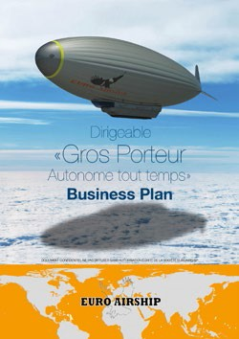
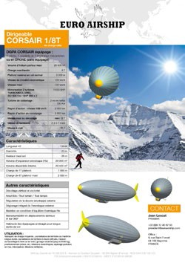
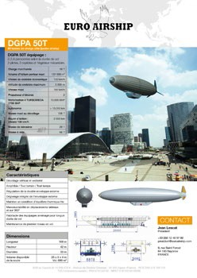
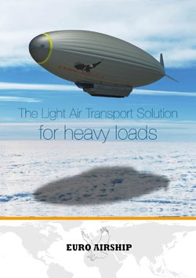

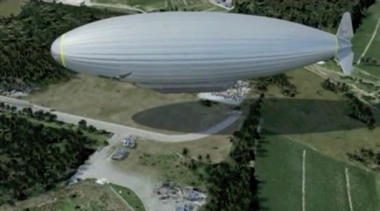




Les documents
CONFIDENTIEL
Business Plan complet
Fiches techniques CORSAIR
Fiches techniques DGPA 50t
Prospectus pour investisseurs
Dossiers techniques
& études commerciales
> Union Européenne «Projet H4R»
> Airbus «Coasting exercice ligne Hambourg - Toulouse»
> EADS EuroAirship «Projet démonstrateur DGPA»
> ASTRIUM EuroAirship «Projet DGA Messager»
> La Poste «Rentabilité des transports DGPA EuroAirship Corse-continent»
> IFP «Pipe-line Laying in difficult environment»
> Ecole centrale de Lyon «Coût d’exploitation CO »
2
autres dossiers et études (nous consulter)
Films d’animation
8

